Slide 1
Wissenschaftliche Metropolregion Ruhr
Wo steht sie?

Slide 2
Ausgangsthese hinter Titel
Zukünftig Wettbewerb
nicht über einzelne Hochschulen
oder Wissenschaftseinrichtungen,
sondern ganze Wissenschaftsregionen.

Slide 3
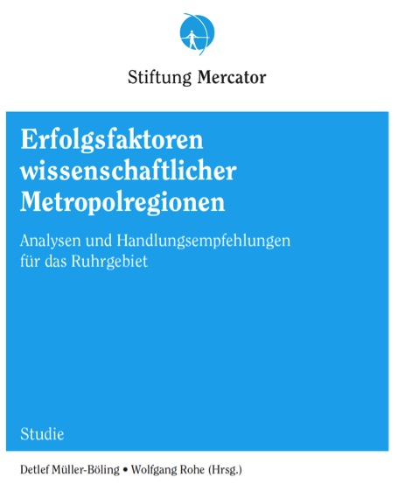
Studie Metropolregionen 2010
Berlin
München
Zürich
Ruhrgebiet

Slide 4
Vergleich der Regionen
Inputindikatoren

Slide 5
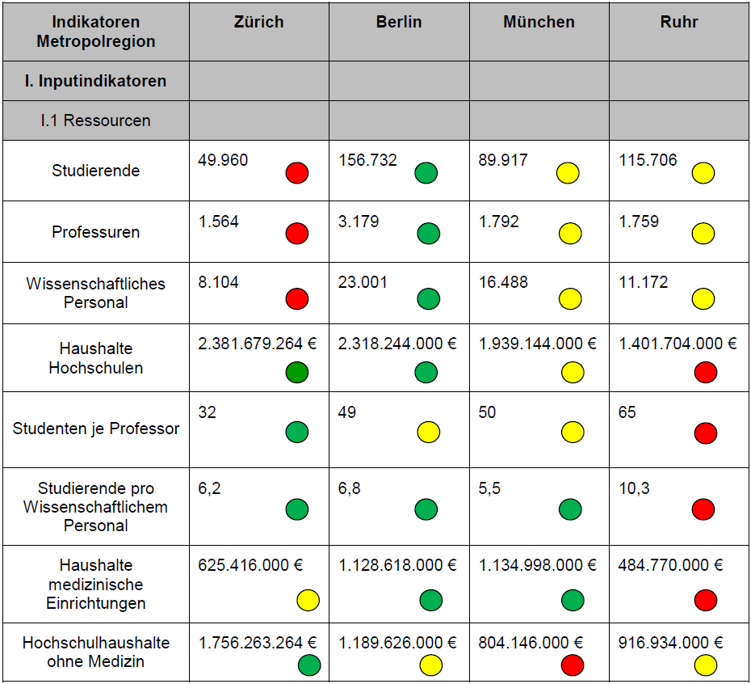
Vergleich der Regionen – Input (1)

Slide 6
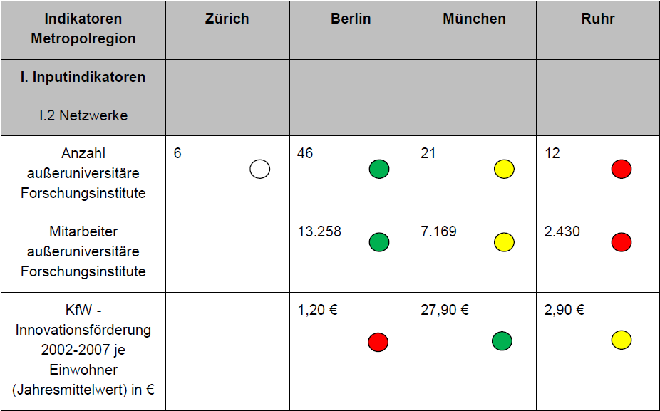
Vergleich der Regionen – Input (2)

Slide 7
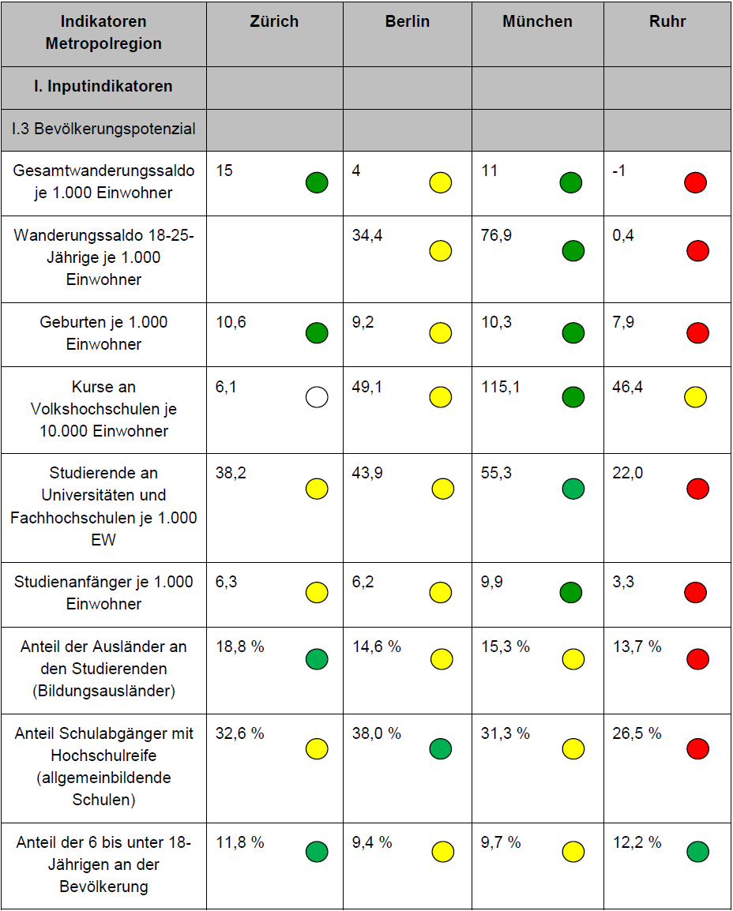
Vergleich der Regionen – Input (3)

Slide 8
Vergleich der Regionen
Wissenschaftliche Leistungsindikatoren

Slide 9
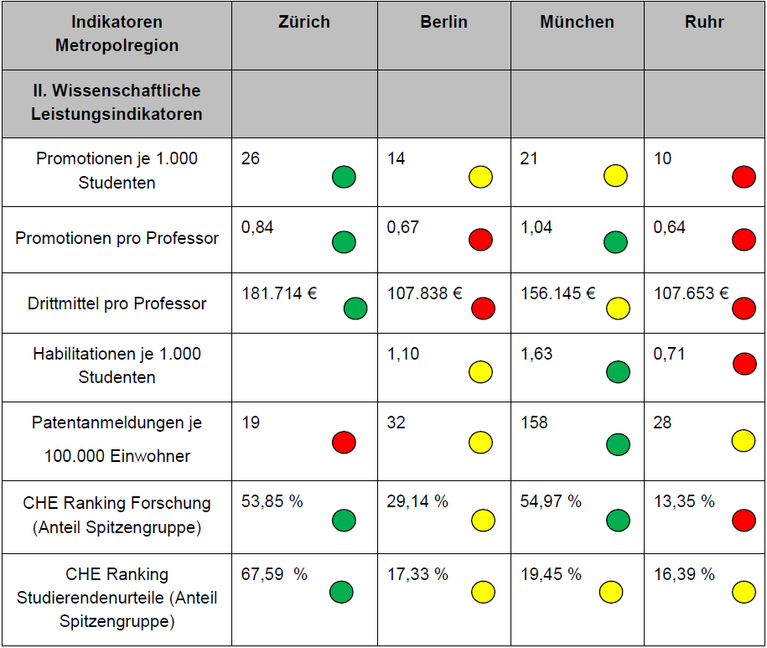
Vergleich der Regionen – wiss. Leistung (1)

Slide 10
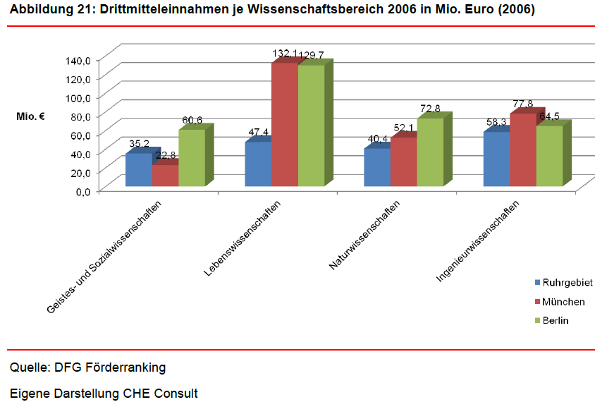
Vergleich der Regionen – wiss. Leistung (2)
181 Mio €
285 Mio €
328 Mio €

Slide 11
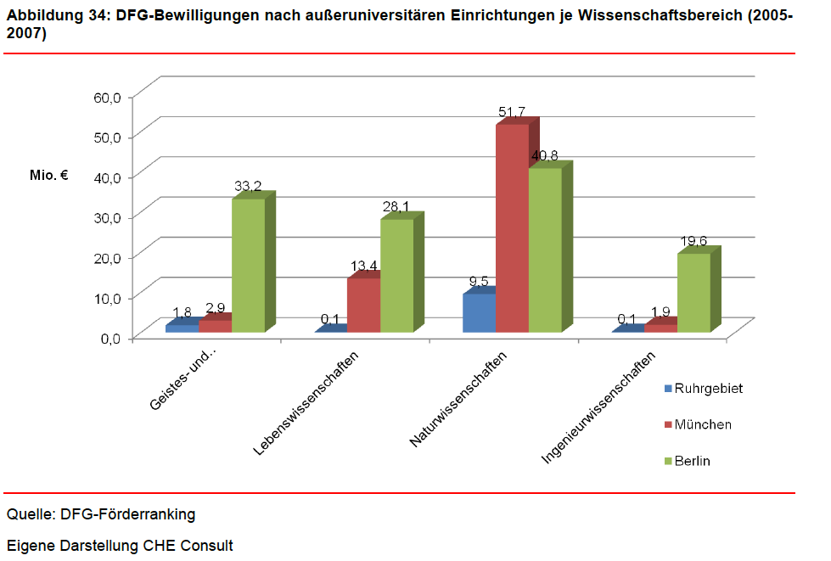
Vergleich der Regionen – wiss. Leistung (3)

Slide 12
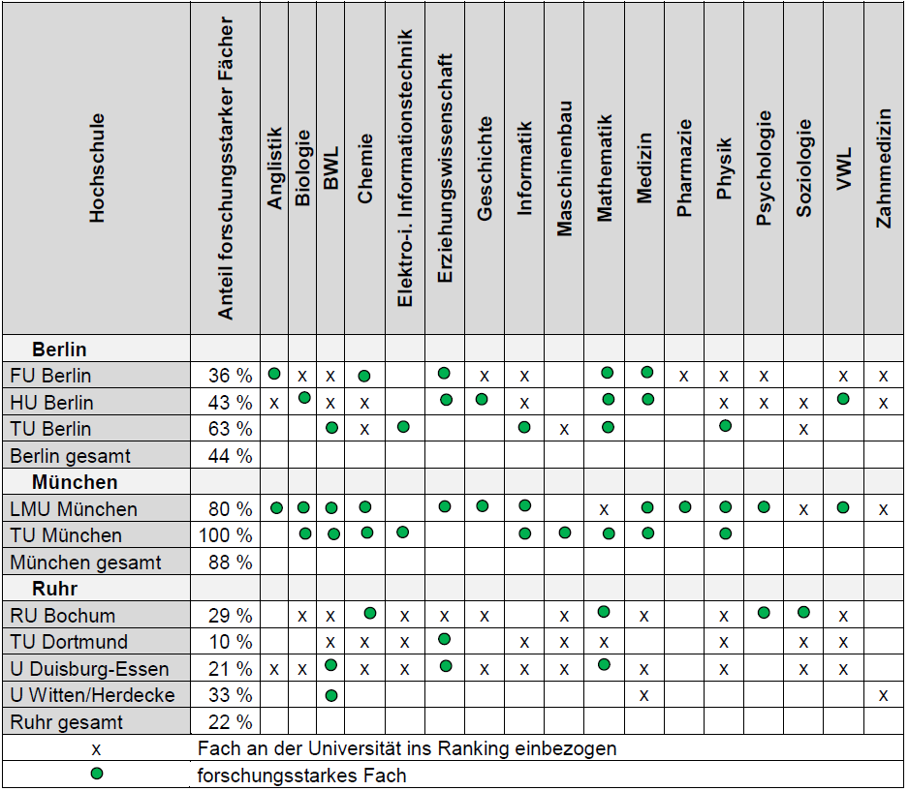
Vergleich der Regionen – wiss. Leistung (3)

Slide 13
Vergleich der Regionen
Sozioökonomische Indikatoren

Slide 14
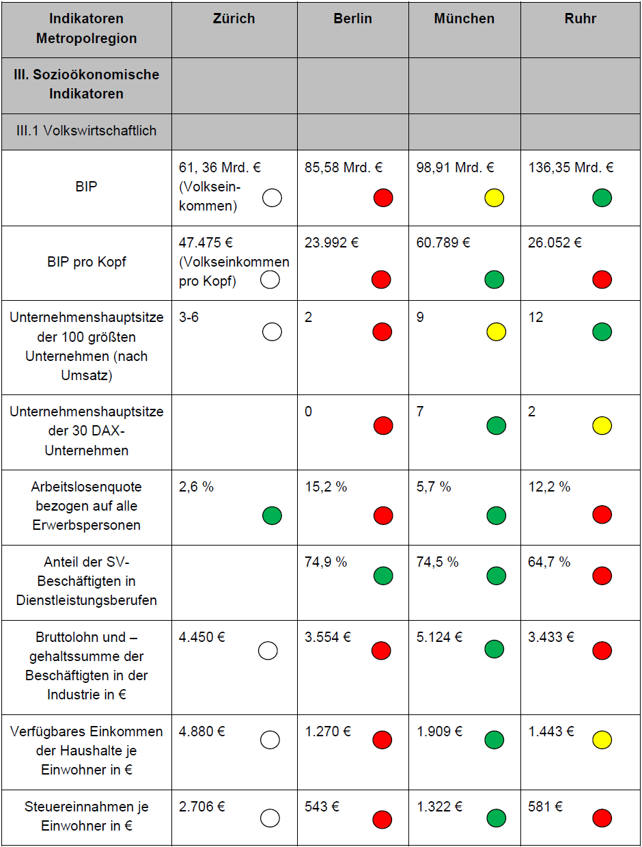
Vergleich der Regionen – sozioök. Indikatoren (1)

Slide 15
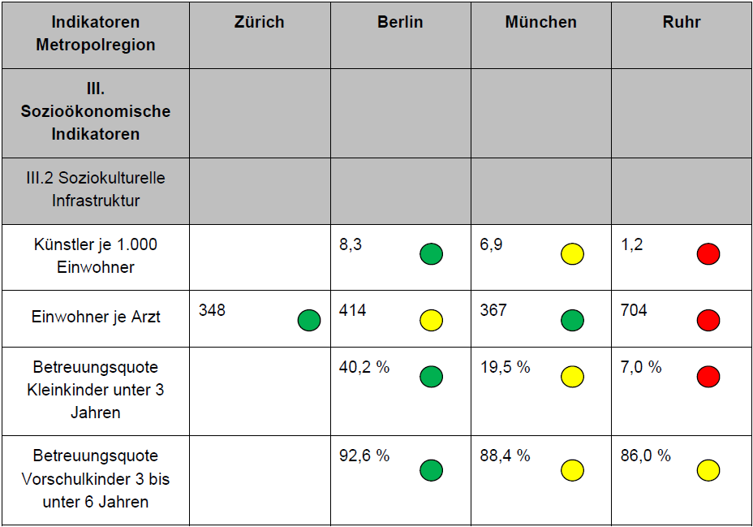
Vergleich der Regionen – sozioök. Indikatoren (2)

Slide 16
Charakterisierung der Regionen
Berlin
„Angesammelte“ Wissenschaftseinrichtungen
München
Konkurrierende Wissenschaftseinrichtungen
Zürich
Kooperierende Wissenschaftseinrichtungen
Ruhrregion
Herausforderer
Anderen 100 Jahre Vorsprung

Slide 17
Erfolgsfaktoren wissenschaftlicher Metropolregionen
1
Finanzierungs-herkunft der Einrichtungen
2
Räumliche Nähe
3
Räumliche Weiterentwicklungsmöglichkeiten
4
Nutzung von Großgeräten
5
Gebündelte Kräfte bei Berufungen
6
Kooperation
7
Konkurrenz
8
Ergänzende Fächerstruktur
9
Wissenschaftliche Schwerpunktfelder
10
Zusammenspiel Wissenschaft, Wirtschaft, Politik
11
Exzellenzdichte
12
Metropol-Attraktivitätswert
13
Underdog-Gefühl setzt Kräfte frei

Slide 18
Beispiel Ruhrgebiet
1
Strategie des Herausforderers entwickeln
Handlungsempfehlung 1.1: Herausfordererstrategie entwickeln
Die Hochschulen, die Forschungseinrichtungen, die Landes- ebenso wie die Kommunalpolitik, Kultureinrichtungen, Stiftungen sowie die ansässigen Wirtschaftsunternehmen verfolgen die Strategie des Herausforderers und orientieren sich dabei an wissenschaftlichen Spitzenregionen. Die Herausfordererstrategie für eine wissenschaftliche Metropolregion soll zum wesentlichen Merkmal des Leitbildes der Region werden.
Handlungsempfehlung 1.2: Diversität zum Leitmerkmal nehmen
Die Entwicklung der Wissenschaftslandschaft sollte die spezifischen Bedingungen der kulturellen Vielfalt in der Region aufgreifen und den erfolgreichen Umgang mit Diversität als Leitmerkmal aufbauen.
Handlungsempfehlung 1.3: Wissenschaftlichen Markenkern entwickeln
Der Aufbau einer gemeinsamen Marke für die wissenschaftliche Metropolregion Ruhr muss fortgesetzt werden.

Slide 19
Beispiel Ruhrgebiet
2
Zusammenarbeit von Wissenschaftseinrichtungen
Handlungsempfehlung 2.3: zukunftsfähige Themenfelder ermitteln
Zukunftsfähige Themenfelder, die (Marken-)Schwerpunkt der wissenschaftlichen Metropolregion Ruhr werden könnten sollten zwischen Hochschulen und Forschungseinrichtungen ermittelt und abgestimmt werden.
Handlungsempfehlung 2.4: Joint Appointments nutzen
Die Hochschulen sollten das Instrument der Joint Appointments (Berufung einer Person an zwei Hochschulen) zur Gewinnung oder zum Halten von Spitzenwissenschaftler(inne)n nutzen.
Handlungsempfehlung 2.5: Ressourcen geteilt nutzen
Vorhandene Ressourcen sollten nicht nur von den Eigentümer-Institutionen, sondern, soweit möglich auch von Partnereinrichtungen genutzt werden. Dies gilt für Hochschulen untereinander wie auch zwischen Hochschulen und außeruniversitären Forschungseinrichtungen ebenso wie für Wirtschaftsunternehmen.

Slide 20
Beispiel Ruhrgebiet
3
Zusammenarbeit von Wissenschaft und Wirtschaft
Handlungsempfehlung 3.1: Wirtschaftsschwerpunkte bei wissenschaftlichen Themenfelder nicht außer Acht lassen
Wissenschaft muss unabhängig von wirtschaftlichen Interessen bleiben. Die Schwerpunktfelder sollten in einer wissenschaftlichen Metropolregion allerdings nicht allzu weit auseinander liegen.
Handlungsempfehlung 3.2: Auf Unternehmen zugehen
Die Wissenschaftseinrichtungen müssen in einer gezielten Aktion auf die Unternehmen in der Region zugehen und Kooperationsmöglichkeiten abklopfen.
Handlungsempfehlung 3.3: Emotionale Komponente von Mäzenen beachten
Die finanzielle Förderung durch Sponsoren und Mäzene weist häufig eine starke emotionale Komponente auf. Sie gilt es von Seiten der Wissenschaftseinrichtungen stärker zu bedienen.

Slide 21
Beispiel Ruhrgebiet
4
Zusammenarbeit von Wissenschaft und Politik
Handlungsempfehlung 4.5: Verkehrskonzepte verbessern
Die regional Verantwortlichen sollten die wissenschaftlichen Institutionen bei der Fortentwicklung von Verkehrskonzepten einbeziehen.
Handlungsempfehlung 4.6: Bildungsbeteiligung fördern
Wissenschaft sollte das spezifische Umfeld durch Maßnahmen zur Hebung der Bildungsbeteiligung in den Blick nehmen.
Handlungsempfehlung 4.7: LOM für UAMR aussetzen
Im Falle einer gewollten stärkeren Kooperation zwischen den Hochschulen der Universitätsallianz Metropole Ruhr (UAMR) muss die wettbewerbsanreizende Leistungsorientierte Mittelverteilung (LOM) des Landes NRW überdacht werden.

Slide 22
Masterplan Wissenschaft Dortmund
Wissenschaft Wirtschaft und Politik haben Masterplan beschlossen
Moderator
Marketing (Holzmüller, Potthoff)
Wissenschaftsnetzwerke (Waldmann, Sickmann)
Campus (Hövermann, Lürwer)
Wissenschaftsfördernde Rahmenbedingungen/Standortbindung (Mager, Herter MPI)
Wissenschaft und Stadtgesellschaft (Erdmann-Wittmaack, Welzel)
Wissenschaft und Wirtschaft (Schulz, Baranowski)
Umfassend aufgearbeitet, was Dortmund als Wissenschaftsstandort voranbringt
Visionen
Zukunftspakt

Slide 23
Zeitplan
Ak´s bis 07/12
Vision bis 11/12
Verabschiedung bis Frühjahr 13
ambitioniertes Vorhaben
Dortmund beste Voraussetzungen dafür

